Slide 1
Projet 4 : Anticipez les besoins en consommation de bâtiments
Oumeima EL GHARBI
OpenClassrooms – Data Scientist
Soutenance : 25/09/2022

Slide 2
Plan
Introduction
1. Preprocessing
Nettoyage
Analyse exploratoire
Feature engineering energy
Problématique
Présentation du jeu de données
2. Modélisation énergies
3. Modélisation CO2
Conclusion
Feature engineering CO2
CO2
CO2 / ENERGY STAR Score
Electricité / Gaz / Vapeur / Energie totale
Modèles linéaires
Méthodes ensemblistes
Optimisation des hyperparamètres / Evaluation
- Intêret de l’Enerygy Star Score

Slide 3
Introduction
Problématique :
« Votre équipe s’intéresse de près à la consommation et aux émissions des bâtiments non destinés à l’habitation.
Ces relevés sont coûteux à obtenir, et à partir de ceux déjà réalisés, vous voulez tenter de prédire les émissions de CO2 et la consommation totale d’énergie de bâtiments non destinés à l’habitation pour lesquels elles n’ont pas encore été mesurées.
Votre prédiction se basera sur les données structurelles des bâtiments (taille et usage des bâtiments, date de construction, situation géographique, ...) »
Vous cherchez également à évaluer l’intérêt de l’ENERGY STAR Score pour la prédiction d’émissions, qui est fastidieux à calculer avec l’approche utilisée actuellement par votre équipe. Vous l'intégrerez dans la modélisation et jugerez de son intérêt.
Implémentation :
Cadre : apprentissage supervisé, étiquettes connues.
Problème de régression : les étiquettes sont variables numériques
Modèles linéaires : Régression Linéaire, Régression Ridge, LASSO, Elastic Net
Méthodes ensemblistes : Forêts aléatoires, Gradient Boosting
Optimisation des hyper-paramèteres : GridSearch, RandomSearch
Validation Croisée
Evaluation : MSE, RMSE, MAE, R2 score

Slide 4
Introduction
Jeu de données :
Dataset de la ville de Seattle : 2016_Building_Energy_Benchmarking.csv
3376 bâtiments (uniques), 46 colonnes / features.
Stratégie :
Prédire à l’aide des caractéristiques des bâtiments leurs consummations en énergie (électricité, gaz, vapeur et énergie totale).
A l’aide de ces predictions, on prédit le taux de CO2 émis par ces bâtiments.
On prédit à nouveau le CO2 en ajoutant la variable ENERGY STAR Score : observation de son effet sur les predictions.

Slide 5
Preprocessing
Exploration
Feature engineering energy
Nettoyage
Retirer colonnes pas utiles
Retirer les bâtiments non conformes
Imputation des colonnes PropertyUseType
Retirer bâtiments avec des valeurs manquantes
Catégorisation des variables
Mapping des chaînes de caractères
Traitement de la variable « Neighborhood »
Mapping de BuildingType
Retirer les bâtiments ayant des valeurs énergétiques négatives
Vérification de PropertyGFATotal
Calcul de l’Energie Totale = Electricité + Gas + Vapeur
Calcul des ratios d’énergies
Choix des variables pour la modélisation avec matrice de corrélation
Transformation Logarithmique
Sélection des variables pour la modélisation
Standardisation des variables numériques
Encodage des variables catégorielles en valeurs binaires

Slide 6
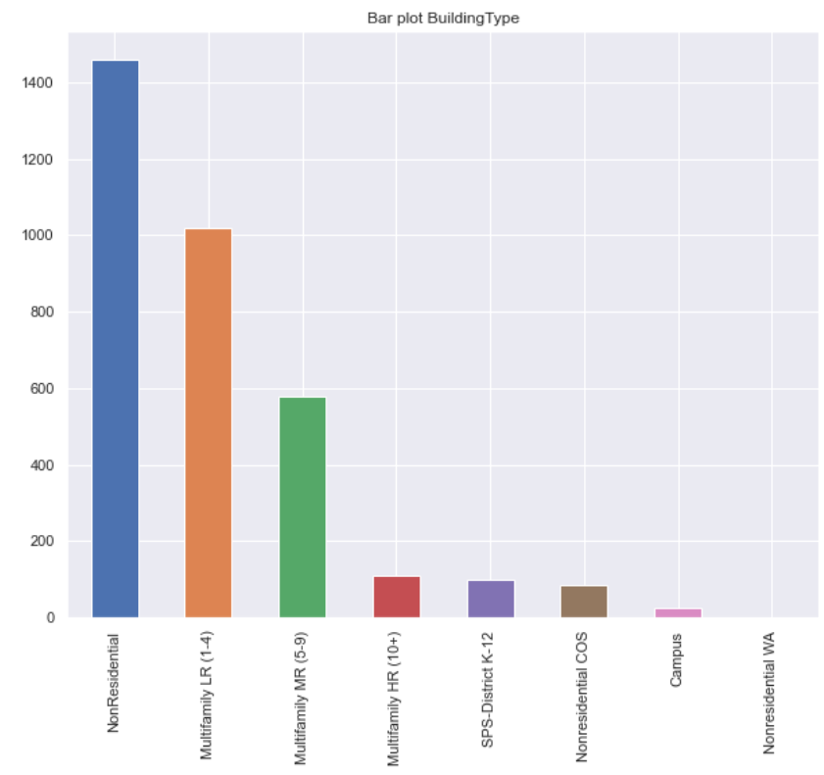
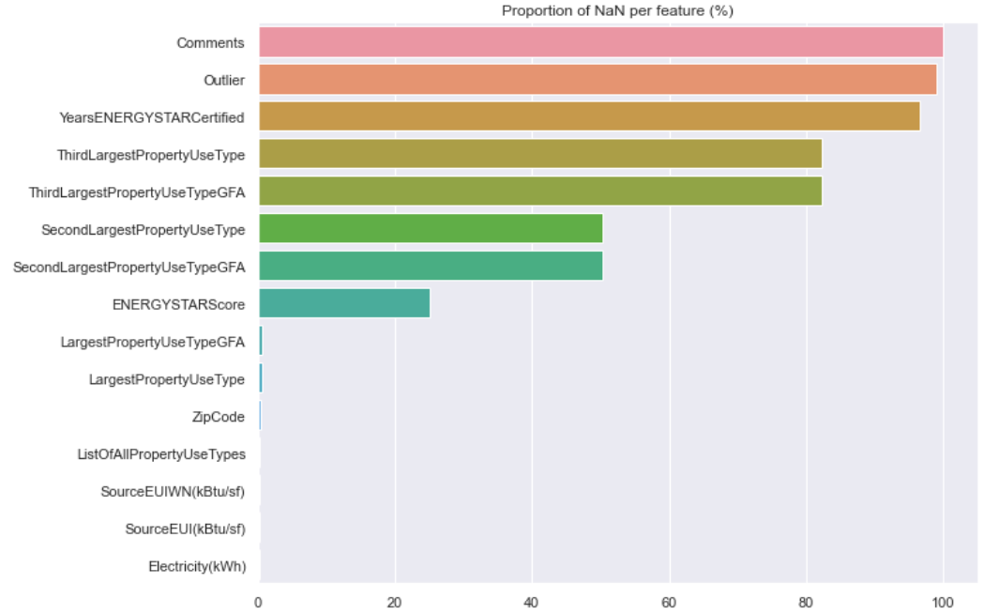
Preprocessing 1) Nettoyage

Slide 7
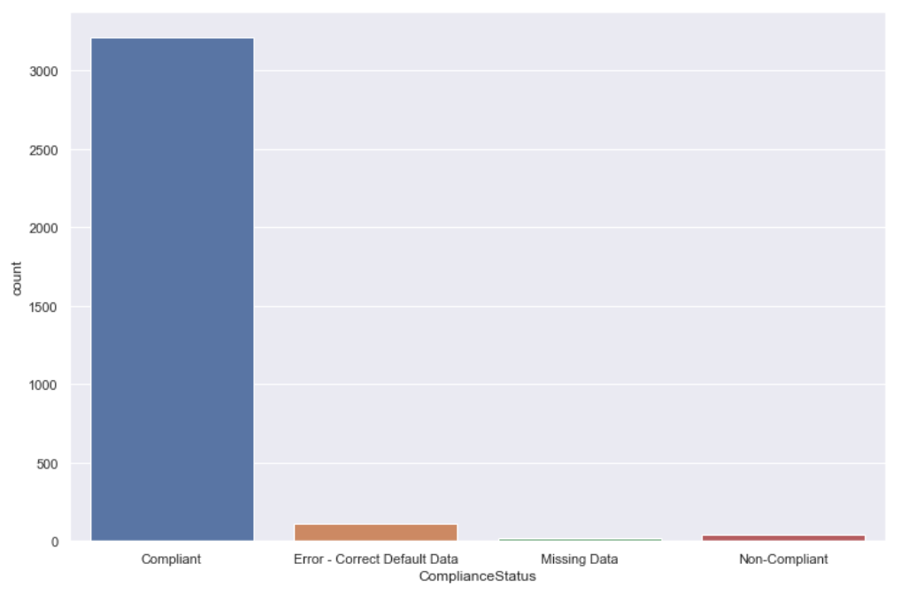
Preprocessing 1) Nettoyage
Bâtiments non conformes dont 32 outliers : suppression

Slide 8
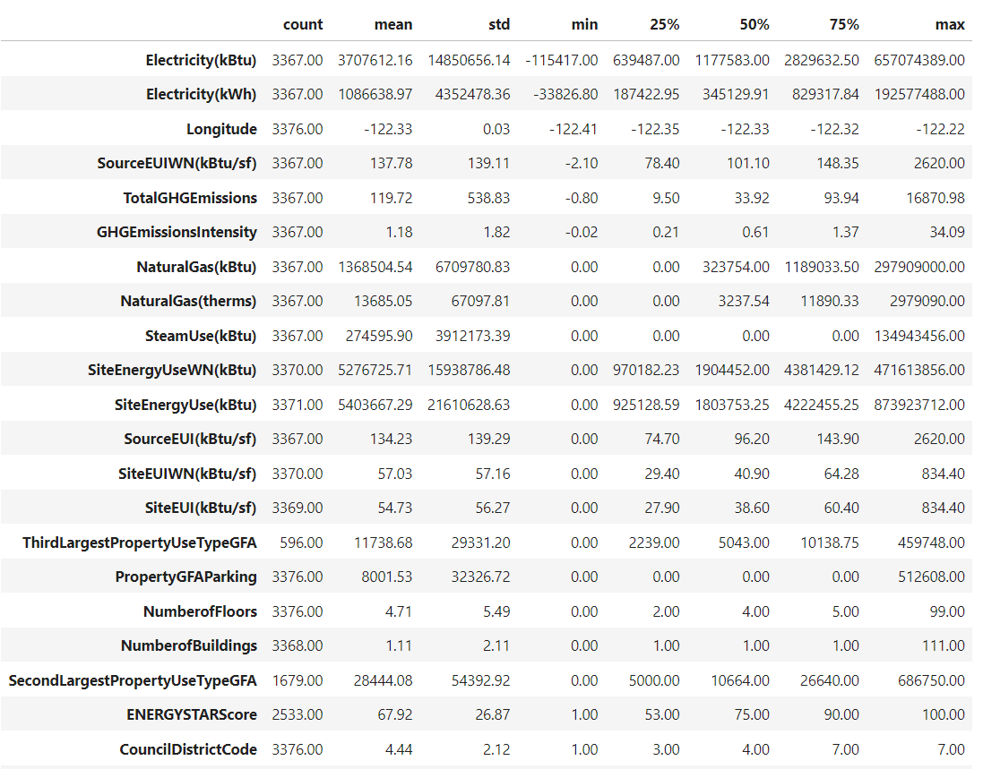
Preprocessing 1) Nettoyage
Valeurs énergétiques négatives : valeurs aberrantes
Grand ordre de grandeur pour les variables énergétiques

Slide 9
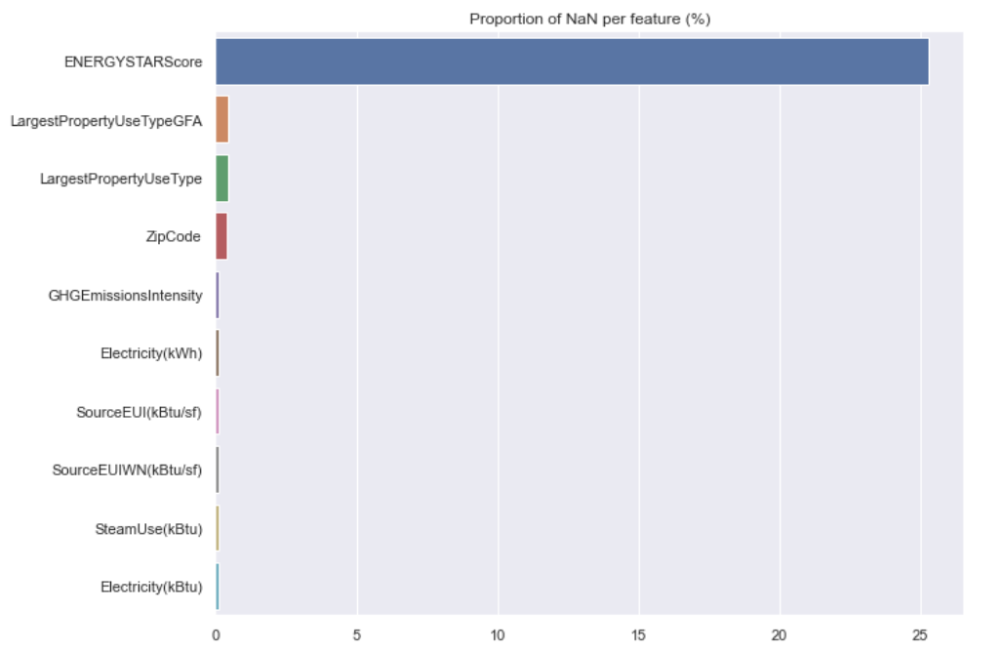
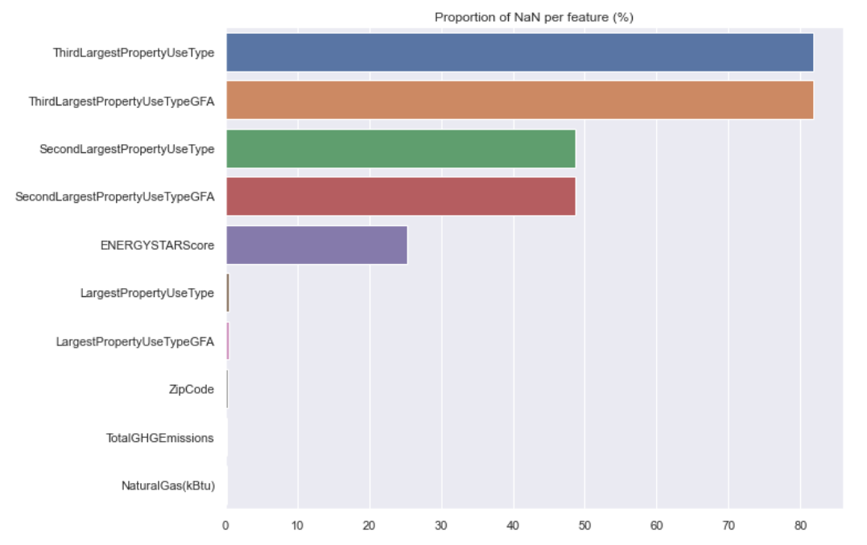
Preprocessing 1) Nettoyage
Imputation des variables Second / ThirdLargestPropertyUseType(GFA)

Slide 10
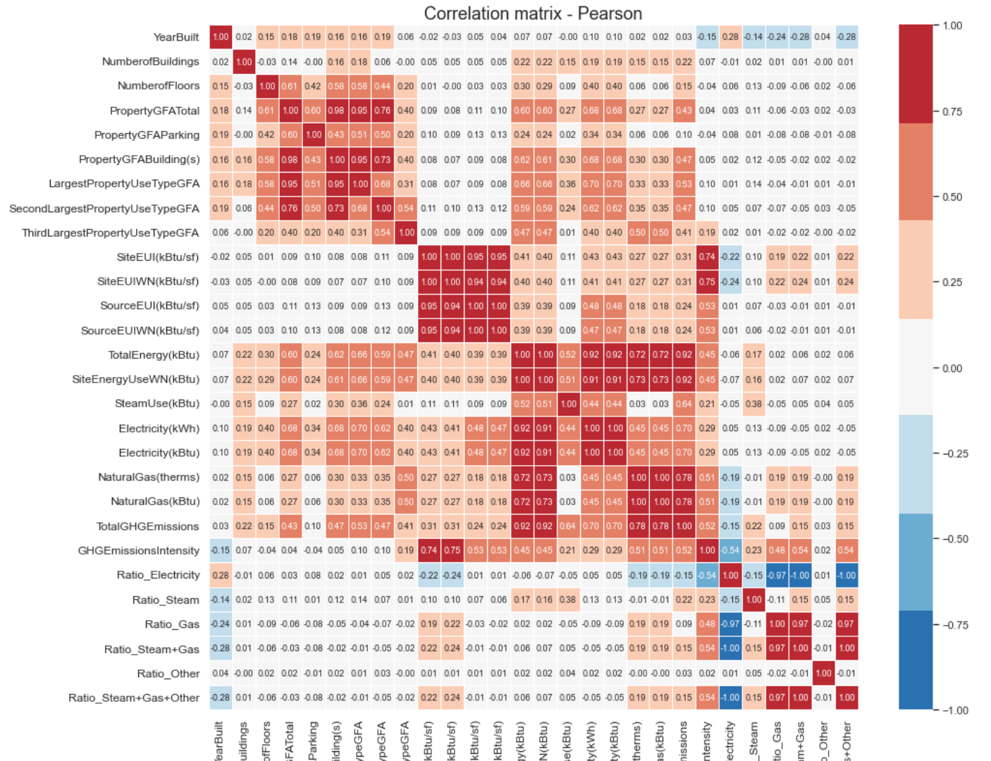
Preprocessing 2) Analyse exploratoire
Variables peu corrélées aux targets (NumberofBuildings)
Variables très corrélées entre elles ; ex : PropertyGFATotal / PropertyGFAParking / PropertyGFABuilding(s)
Suppression variables redondantes (kWh / kBtu / therms)
Suppression variables liées aux targets (kBtu / kBtu/sq)
Targets : Electricity, NaturalGas, Steam, TotalEnergy, TotalGHGEmissions (énergies en kBtu)

Slide 11
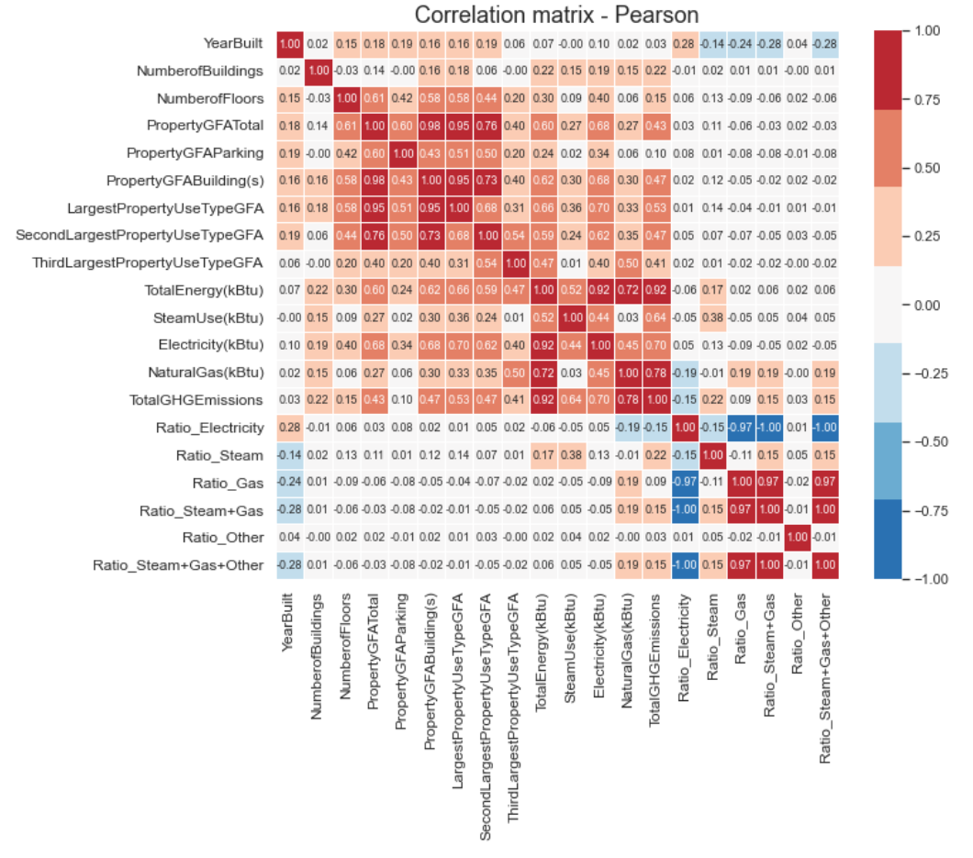
Preprocessing 2) Analyse exploratoire
On veut garder des variables structurelles des bâtiments qui sont :
peu corrélées entre elles
et très corrélées aux variables à prédire

Slide 12
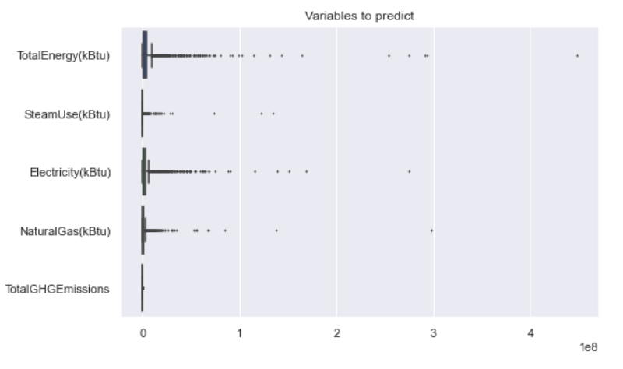
Preprocessing 2) Analyse exploratoire
Les variables à prédire contiennent des valeurs très écartées.

Slide 13
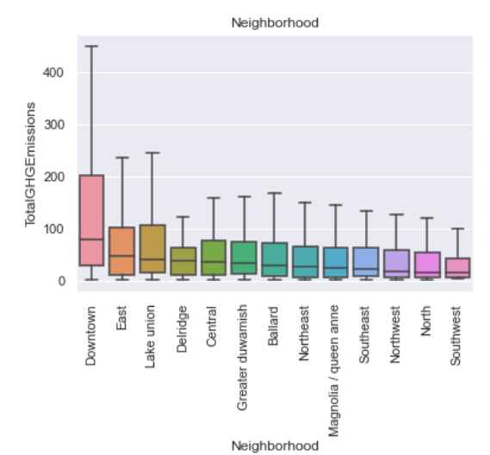
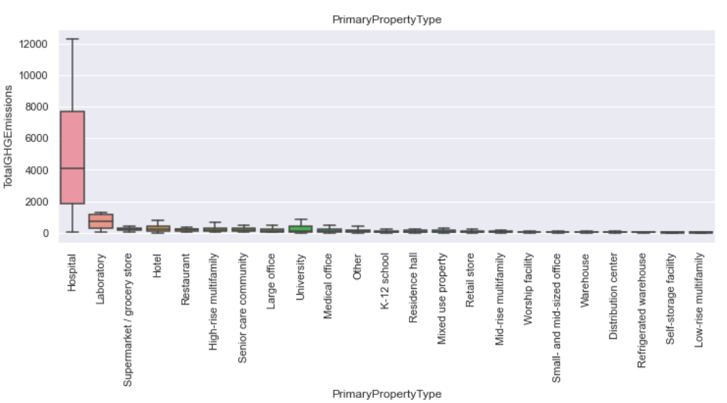
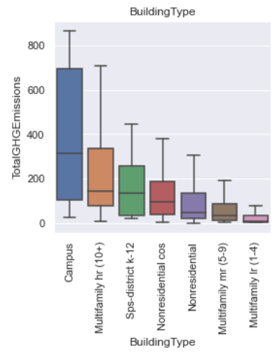
Preprocessing 2) Analyse exploratoire
Distribution du taux de CO2 en fonction des variables catégorielles

Slide 14
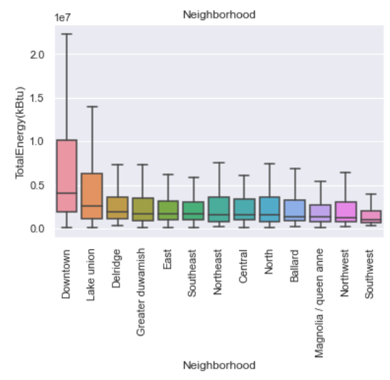
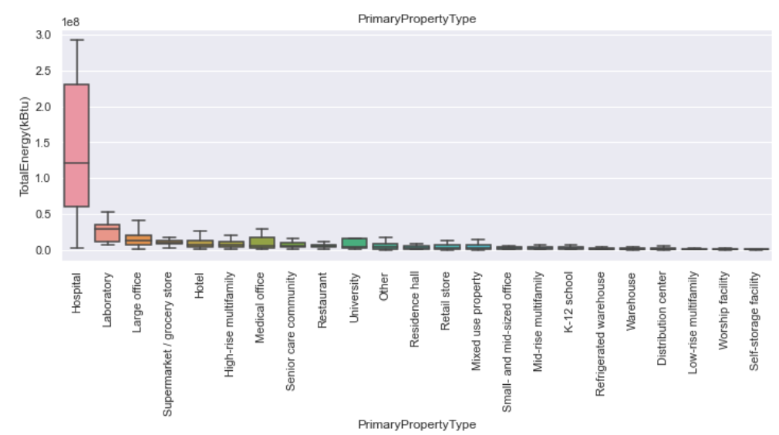
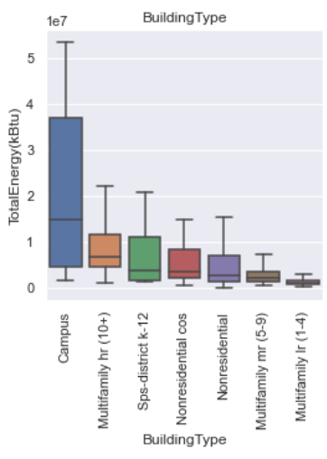
Preprocessing 2) Analyse exploratoire
Distribution de l’énergie totale en fonction des variables catégorielles

Slide 15
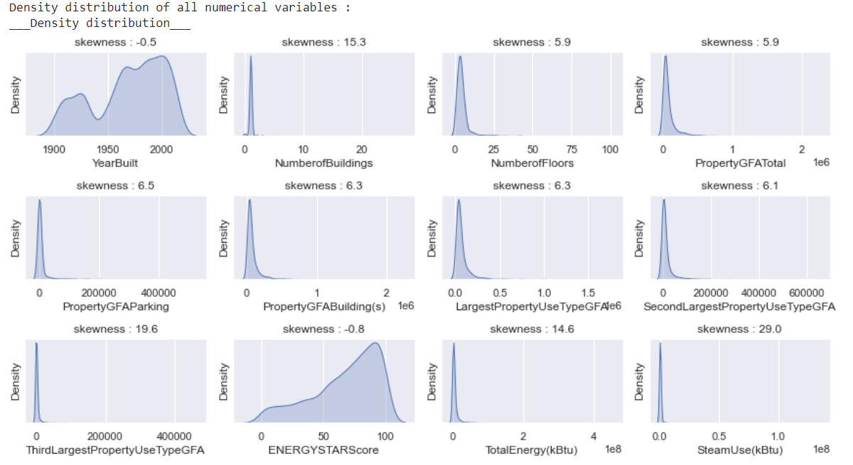
Preprocessing 2) Analyse exploratoire
Avant transformation logarithmique
Courbes de densité de toutes les variables numériques
On veut avoir une distribution normale (coefficient de Skewness < 2)

Slide 16
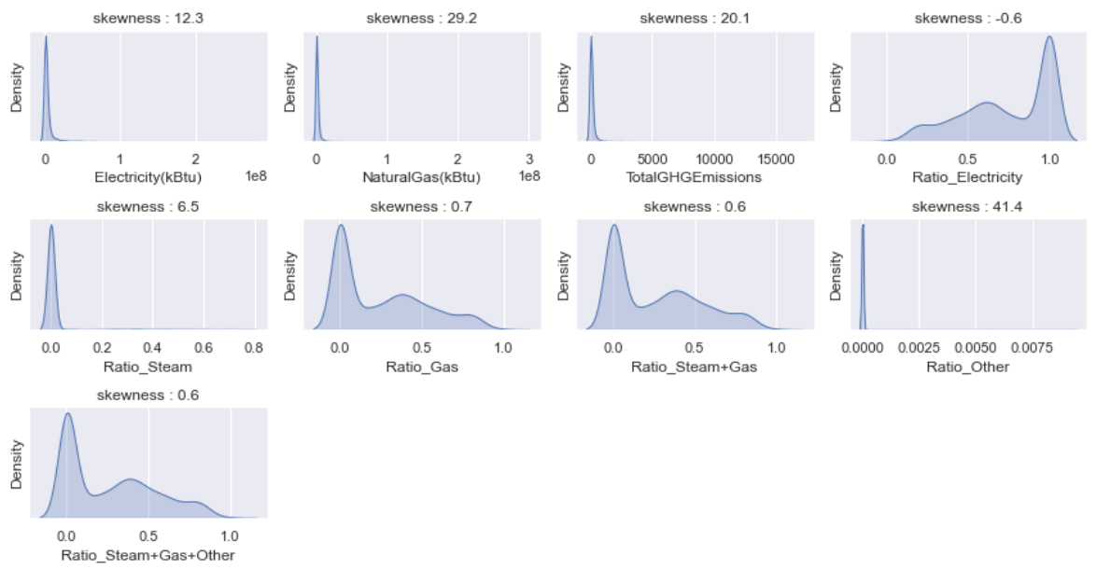
Preprocessing 2) Analyse exploratoire
Avant transformation logarithmique
Courbes de densité de toutes les variables numériques
On veut avoir une distribution normale (coefficient de Skewness < 2)

Slide 17
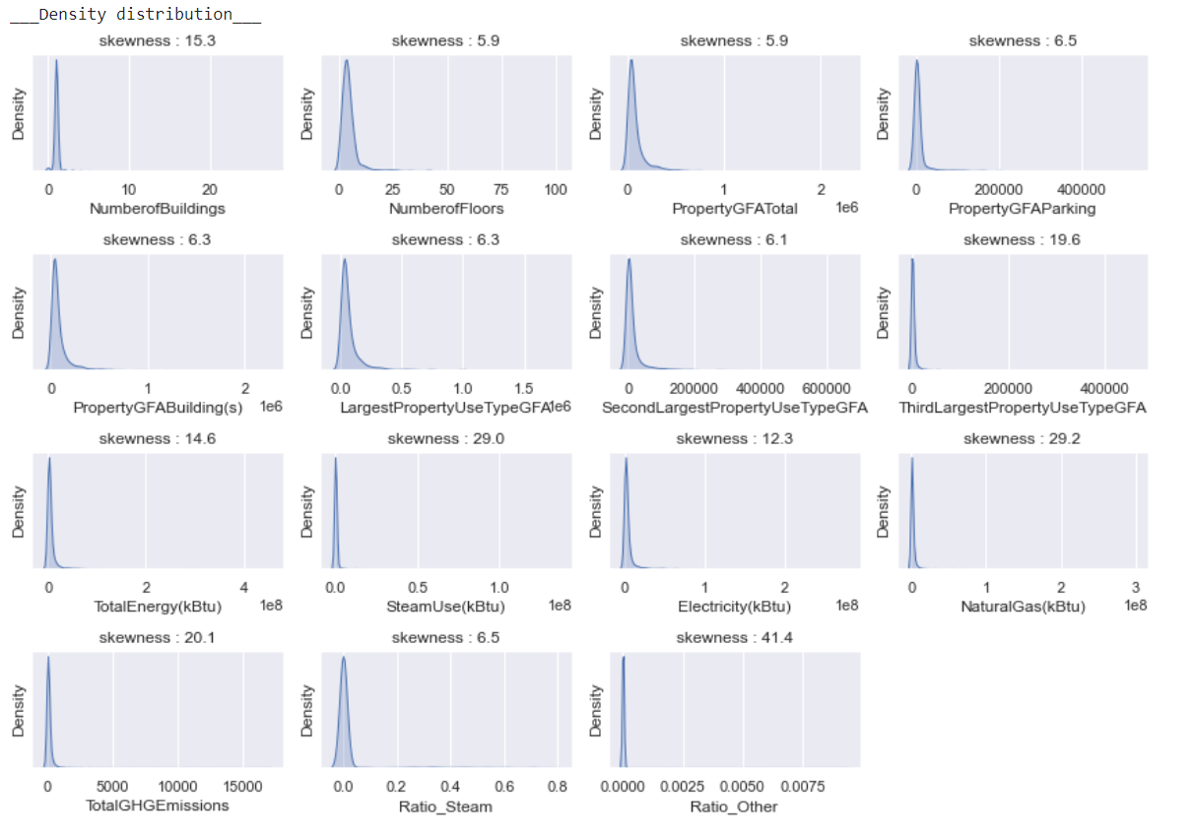
Preprocessing 2) Analyse exploratoire
Avant transformation logarithmique
Toutes les variables dont skewness > 2

Slide 18
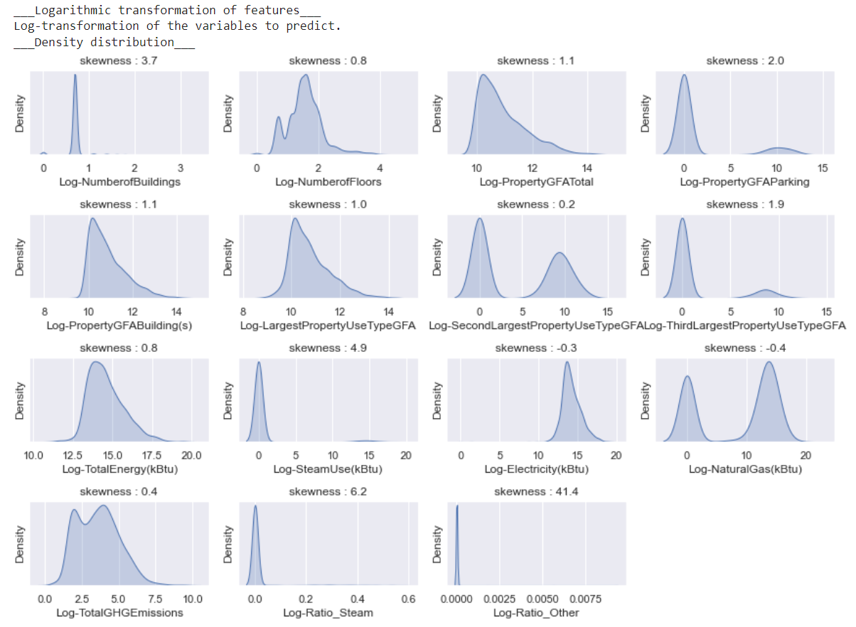
Preprocessing 2) Analyse exploratoire
Après transformation logarithmique si skewness > 2

Slide 19
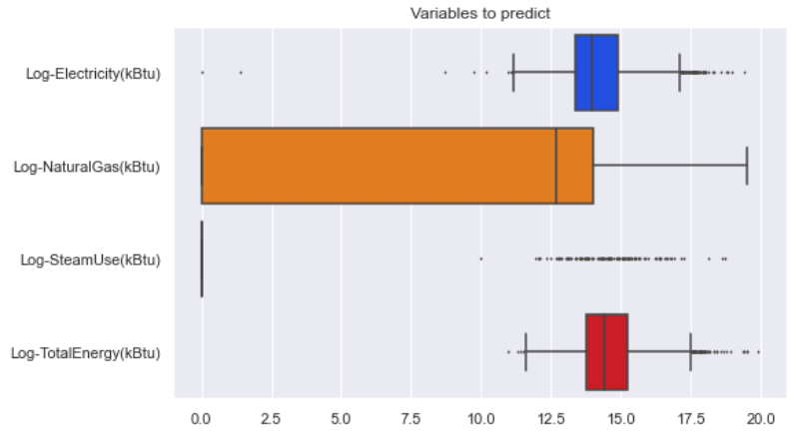
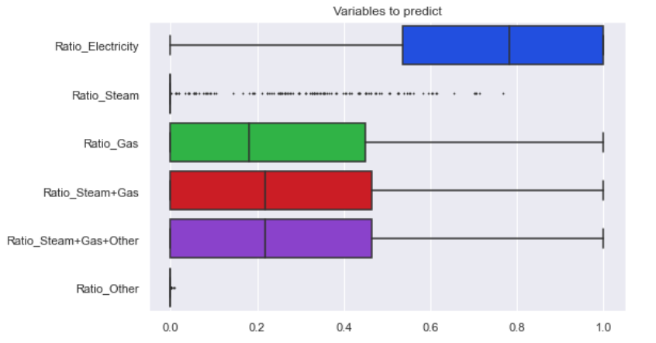
Preprocessing 2) Analyse exploratoire
Distribution des variables à prédire après transformation logarithmique
Distribution des ratios d’énergie

Slide 20
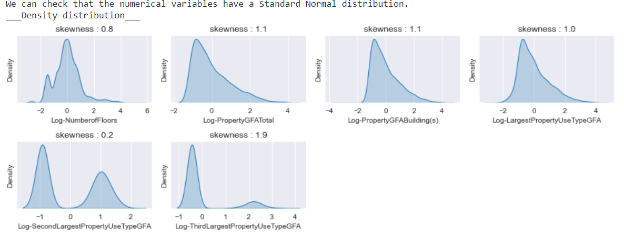
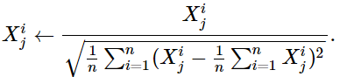
Preprocessing 3) Feature Engineering Energy
On standardise les features utilisées en entrée.
Standardiser : Moyenne = 0, variance / écart-type = 1.
Important pour la Régression Ridge : l'échelle de la plage des valeurs prises par les différentes variables a un impact sur le résultat de la régression ridge.

Slide 21
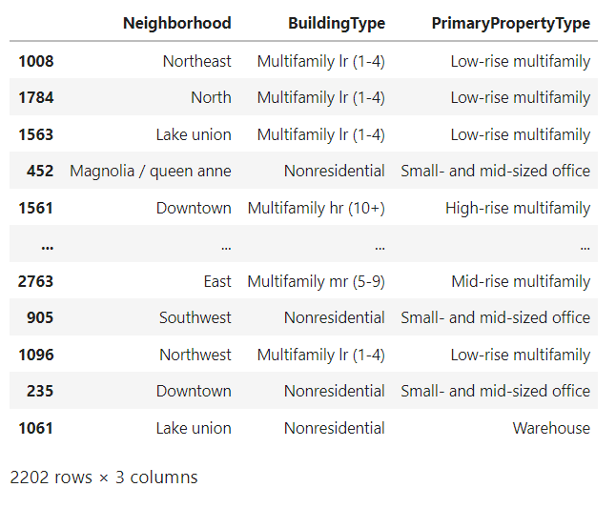
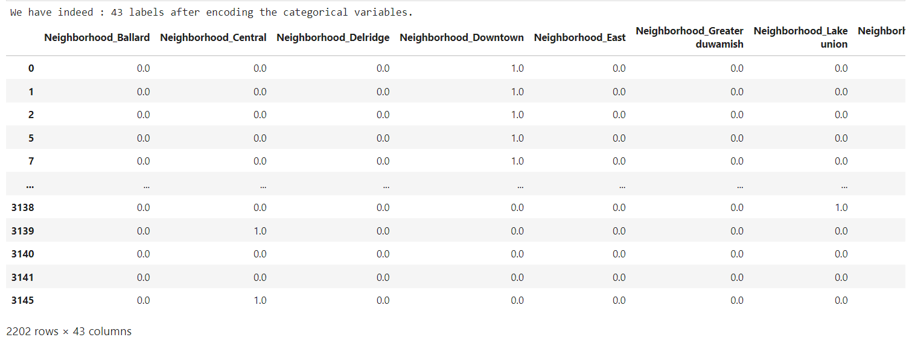
Preprocessing 3) Feature Engineering Energy
Encodage des variables catégorielles : One Hot Encoder
3 variables catégorielles avec 7 + 13 + 23 modalités donc 43 nouvelles colonnes.

Slide 22
Modélisation énergies
Présentation détaillée de la modélisation / prédiction de l’électricité
Gaz
Vapeur
Energie totale
Baselines
Modèles linéaires
Méthodes Ensemblistes

Slide 23
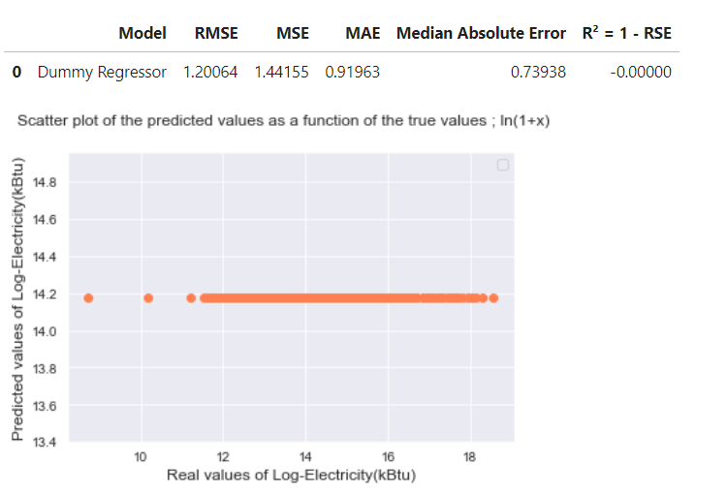
Modélisation énergies Baseline : Dummy Regressor
Dummy Regressor : prédit toujours la moyenne
R2 score = 0

Slide 24
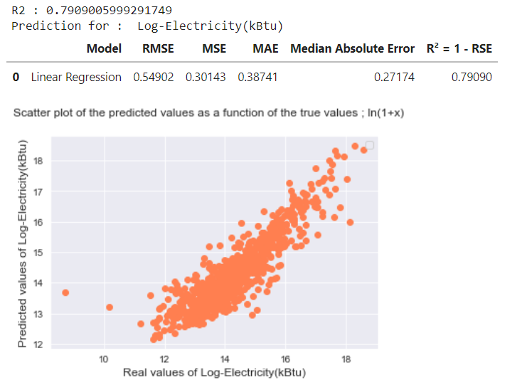
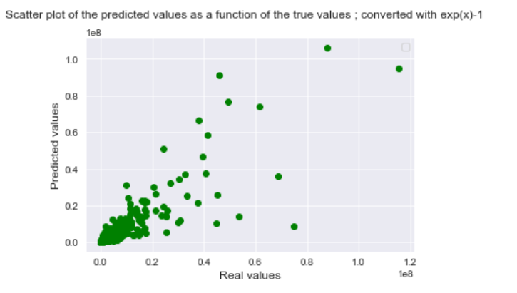
Modélisation énergies Baseline : Régression linéaire

Slide 25
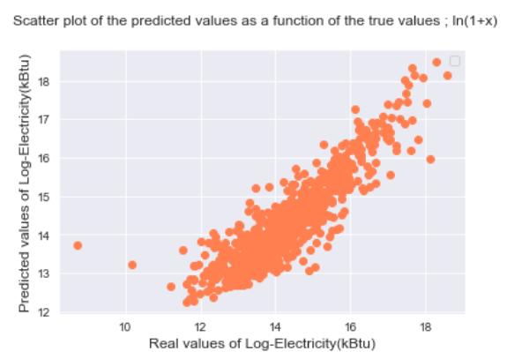
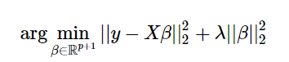
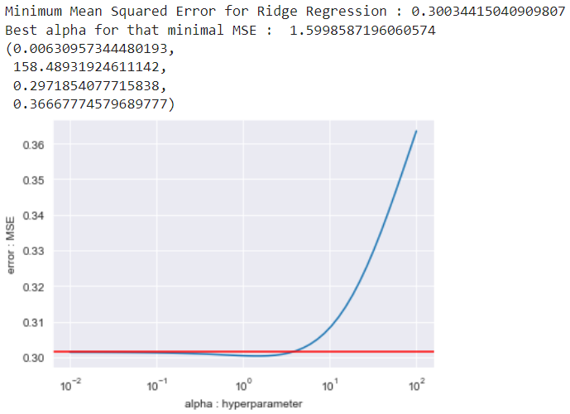
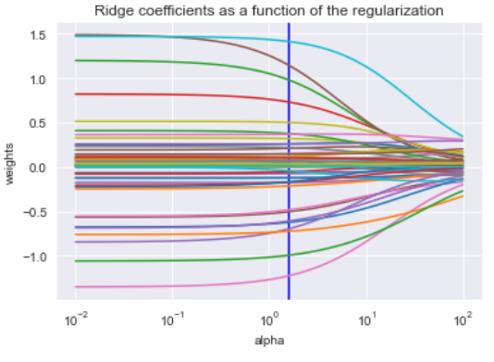
Modélisation énergies 1) Modèle linéaire : Régression Ridge

Slide 26
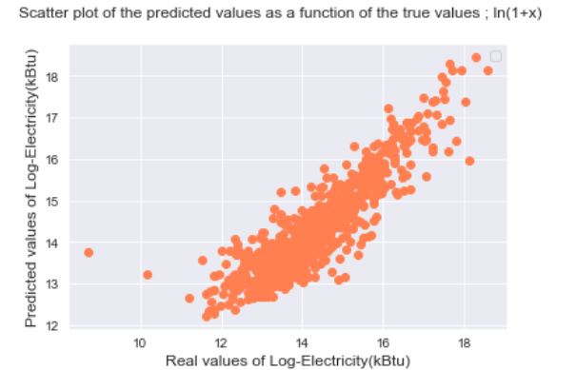
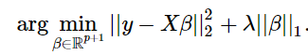
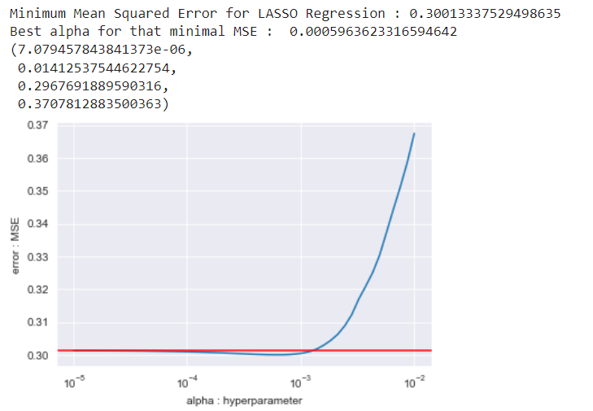
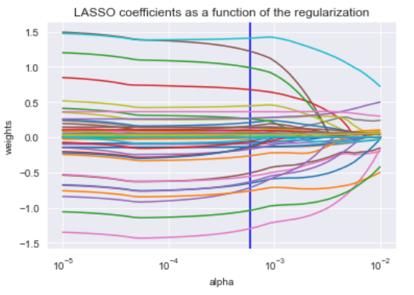
Modélisation énergies 2) Modèle linéaire : LASSO

Slide 27
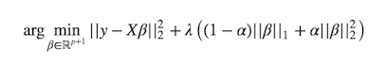
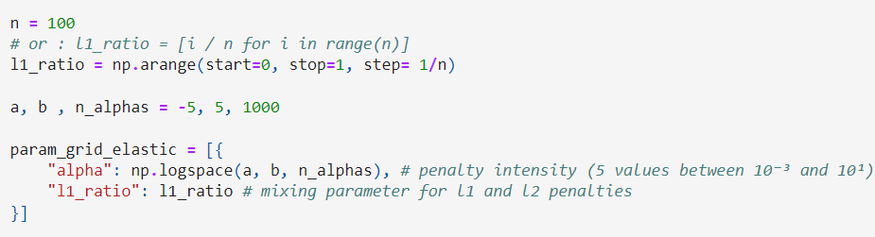
Modélisation énergies 3) Modèle linéaire : Elastic Net
Hyperparamètres alpha et l1_ratio

Slide 28
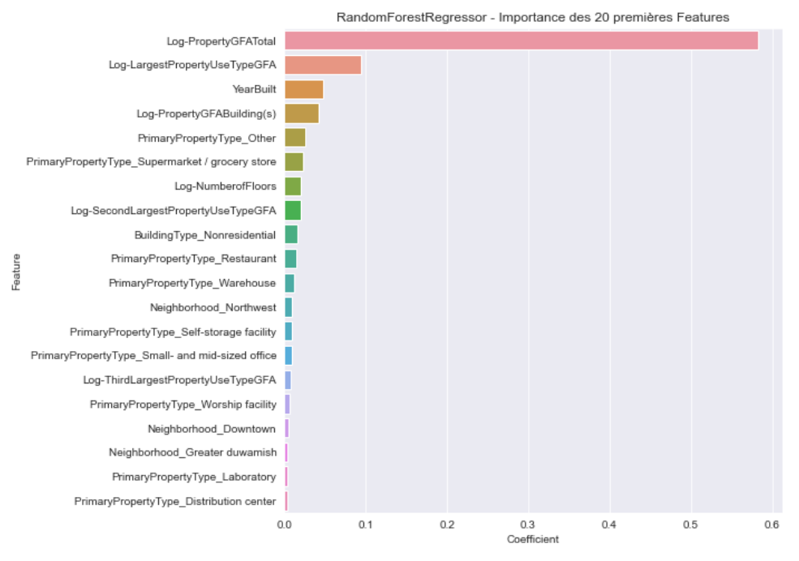
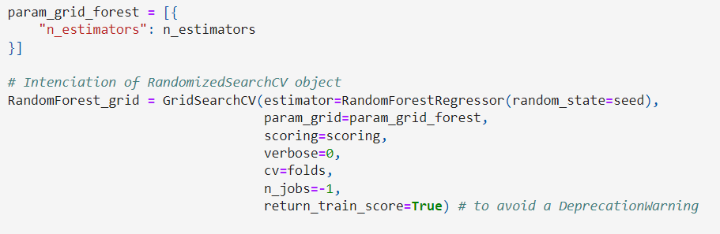
Modélisation énergies 4) Méthodes ensemblistes Méthodes parallèles : Forêt Aléatoire
Nombre d’arbres de décision :
[10, 50, 100, 300, 500]

Slide 29
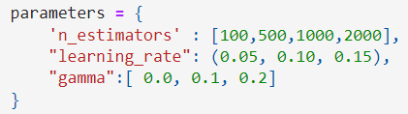
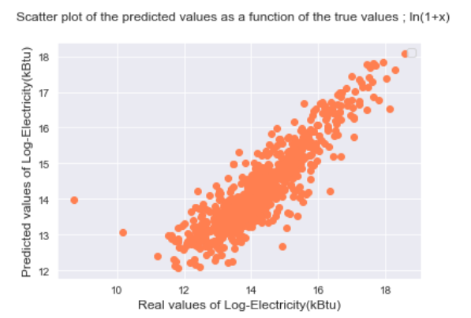
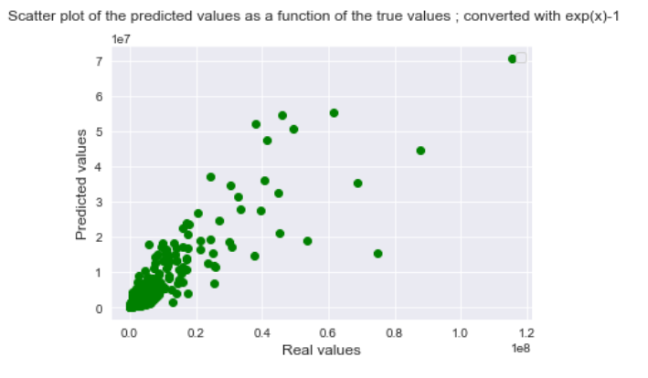
Modélisation énergies 5) Méthodes ensemblistes Méthodes séquentielles : Gradient Boosting

Slide 30
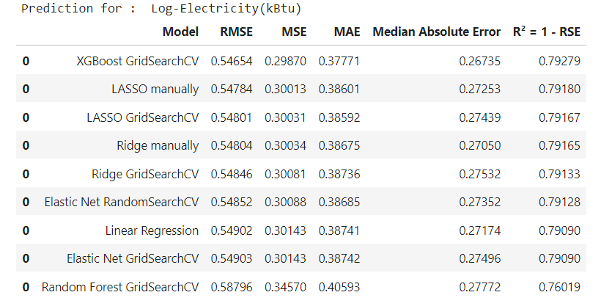
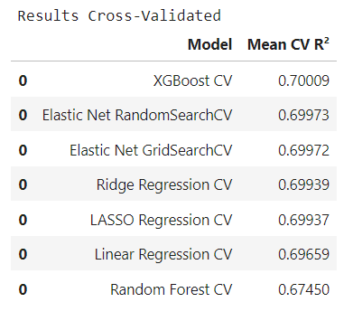
Modélisation énergies 5) Méthodes ensemblistes Méthodes séquentielles : Gradient Boosting
Résultats de tous les modèles testés.
Validation Croisée avec 5 folds :

Slide 31
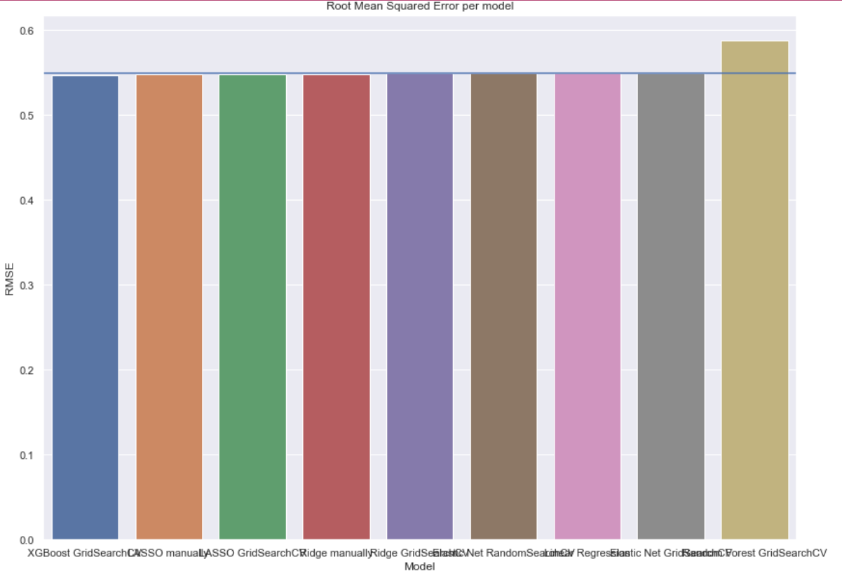
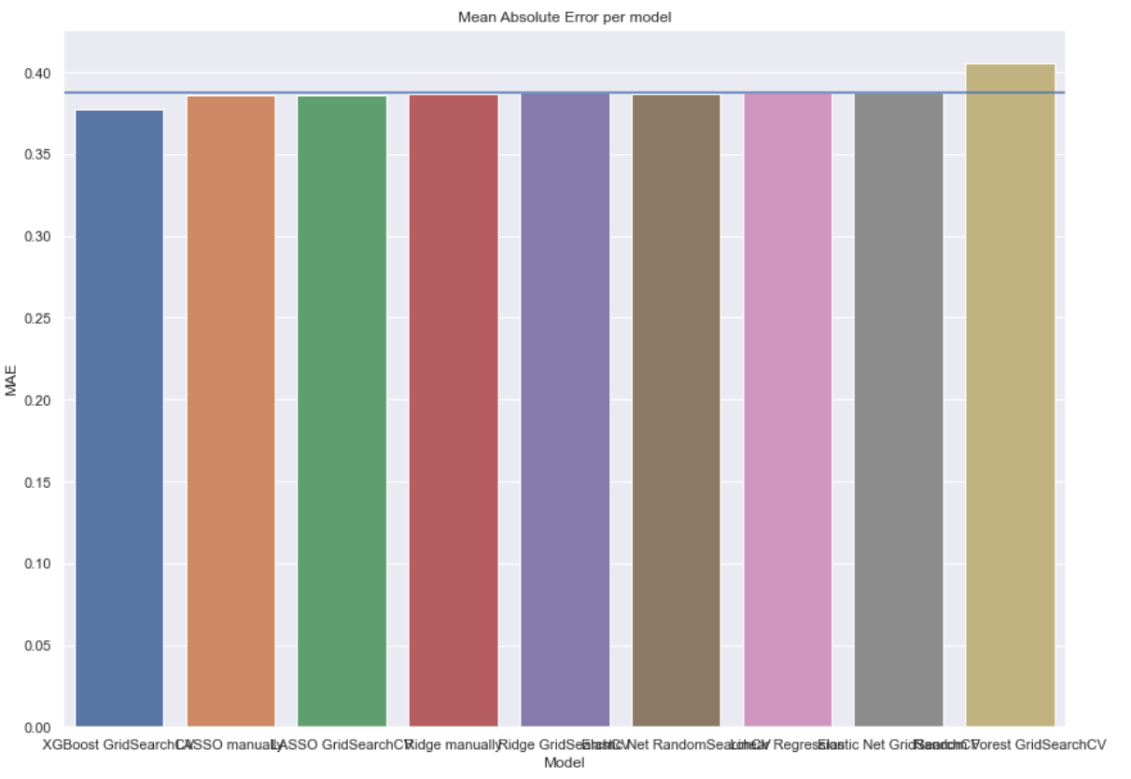
Choix Meilleur estimateur
RMSE
MAE

Slide 32
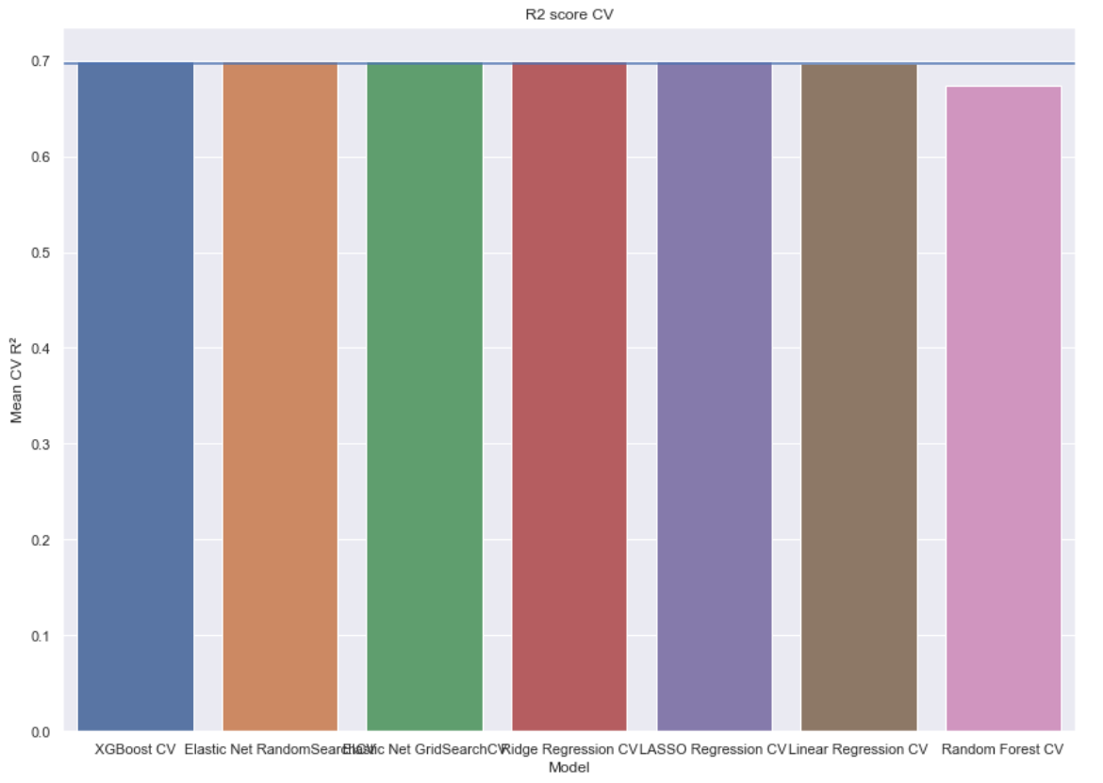
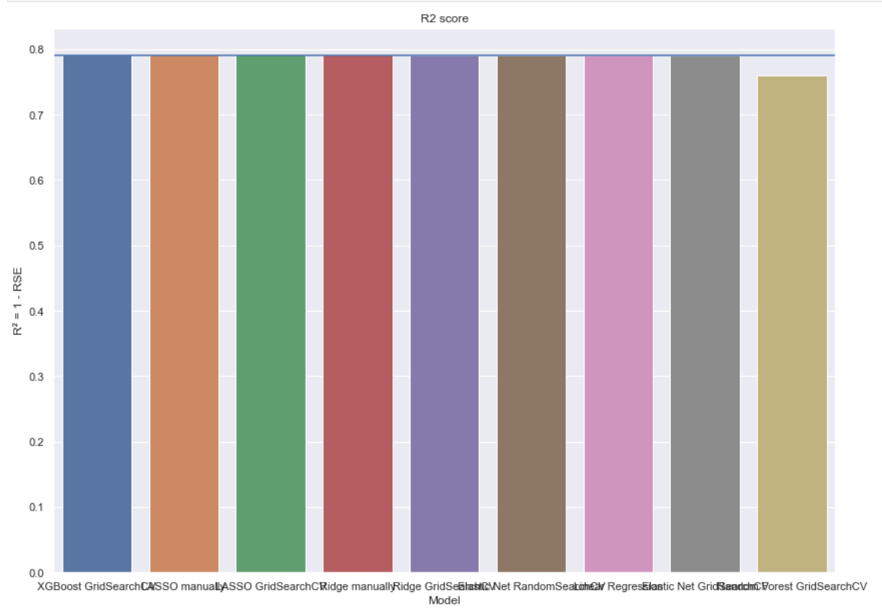
Choix Meilleur estimateur
R2 score = 1 – RSE :
corrélation entre les valeurs réelles et les valeurs prédites

Slide 33
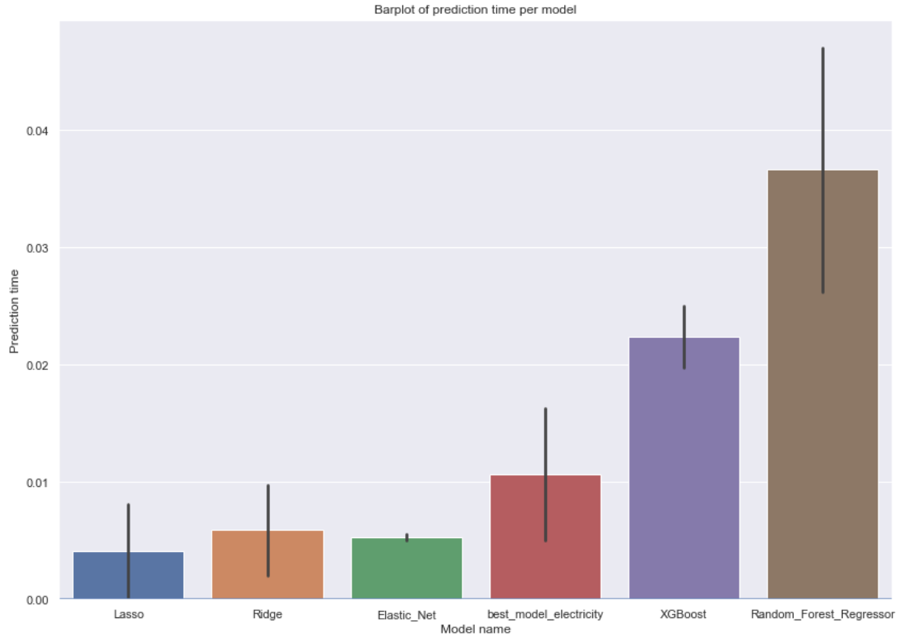
Choix Meilleur estimateur
Temps de prédiction par modèle
aaaa

Slide 34


Prédiction Gaz
aaaa

Slide 35


Prédiction Vapeur

Slide 36


Prédiction Energie Totale
aaaa

Slide 37
Conclusion
Log-Electricité
Log-Vapeur
Log-Gaz Naturel
Best model : XGBoost
Best model : Random Forest Regressor
Best model : XGBoost
Log-Energie Totale
Best model : XGBoost

Slide 38
Modélisation CO2
Feature Engineering
Prédire les énergies
CO2 (avec et sans ENERGY STAR Score)
Séparation train / test set
Standardiser les features

Slide 39



Feature engineering CO2
Pour chaque énergie : prédiction à l’aide de son meilleur modèle
Standardisation des énergies.

Slide 40


Feature engineering C02_EnergyStarScore
Pour chaque énergie : prédiction à l’aide de son meilleur modèle
Standardisation des énergies.

Slide 41



Modélisation CO2 Baseline : Dummy et Régression Linéaire

Slide 42


Modélisation CO2

Slide 43

Modélisation CO2
Erreur de prédiction avec la Régression Ridge (meilleur modèle pour prédire le CO2)

Slide 44
Conclusion
Log-CO2
Best model : Régression Ridge
Bonnes prédictions pour le Log-CO2 mais perte en précision lorsque l’on convertit la prédiction en sa valeur réelle

Slide 45
Modélisation CO2 / ENERGY STAR Score

Slide 46



Modélisation ENERGY STAR Score Baseline
Baseline similaire aux prédictions de CO2 sans Energy Star Score
Diminution du R2 score de la Régression Linéaire de 0.01

Slide 47


Modélisation ENERGY STAR Score

Slide 48

Modélisation ENERGY STAR Score
Erreur de prédiction avec la Régression Ridge (meilleur modèle pour prédire le CO2

Slide 49
Conclusion
Log-CO2 avec ENERGY STAR Score
Best model : Régression Ridge
Intérêt de l’ENERGY STAR Score
R2 score avec CV = 0.79 avec ENERGY STAR Score contre R2 = 0.76 sans.
Le calcul de l’ENERGY STAR Score est fastidieux : donc peu intéressant pour améliorer les prédictions de CO2.

Slide 50
Conclusion Intérêt de l’ENERGY STAR Score

Slide 51
Merci !

